Slide 1
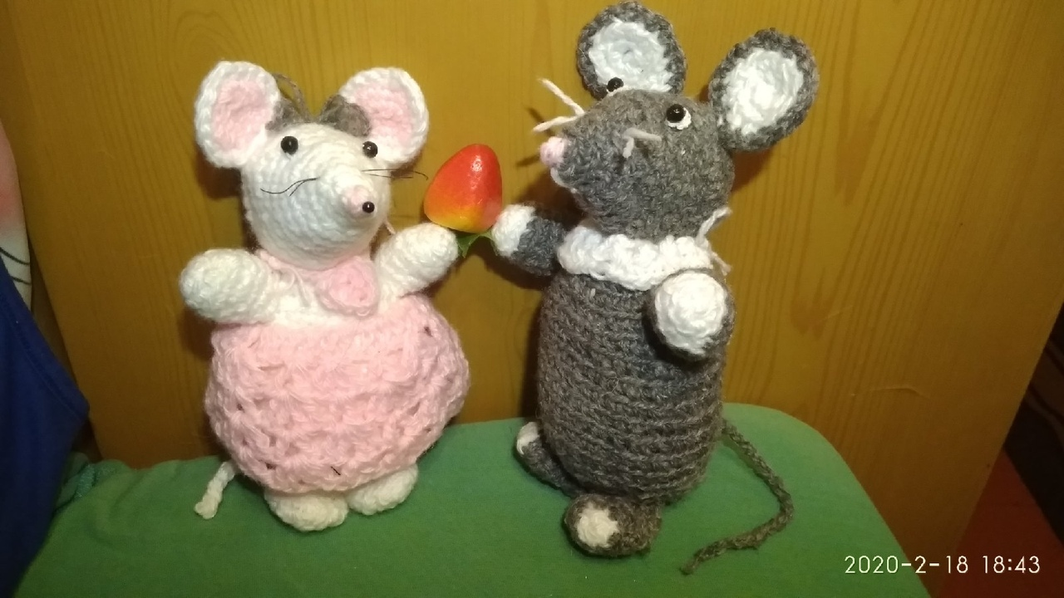
Творческий проект по технологии «Вязаная игрушка»
Выполнила:
Ученица 9 «Б» класса
Сергачской СОШ №3
Блинова Полина

Slide 2
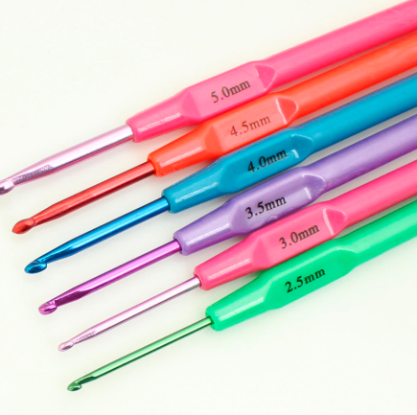
История
Вязание крючком относительно молодой вид рукоделия, однако игрушки вошли в жизнь наших предков очень давно (примерно в 10-15 вв.) и делали в это время игрушки из подручного материала – дерева, кожи, глины, ткани, также они служили в качестве оберегов.

Slide 3
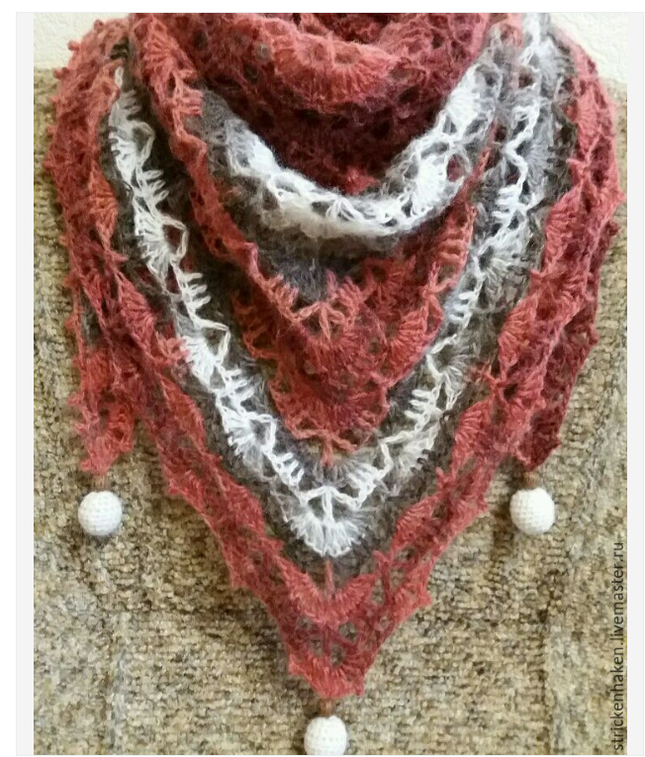
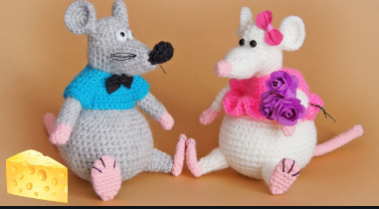
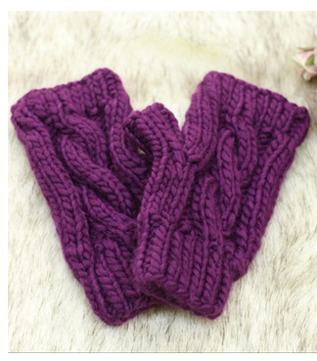
Лучшие идеи
Платок
Перчатки
Чехол для телефона
Игрушка (сувенир)

Slide 4
Критерии к изделию: 1. Простая техника изготовления 2. Небольшой расход пряжи 3. Небольшой размер 4. Соответствие цветовой гамме 5. Невысокая стоимость материалов
Идея | Критерии |  |  |  |  | Сумма баллов
 | 1 | 2 | 3 | 4 | 5
Платок | + | - | - | + | - | 2
Перчатки | - | - | + | + | - | 2
Ажурная салфетка | - | + | + | + | + | 4
Игрушка (сувенир) | + | + | + | + | + | 5

Slide 5
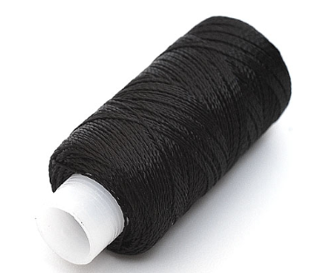
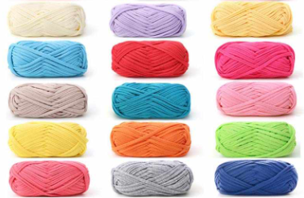
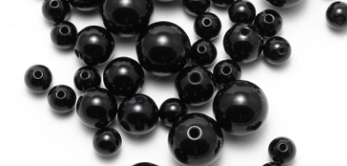
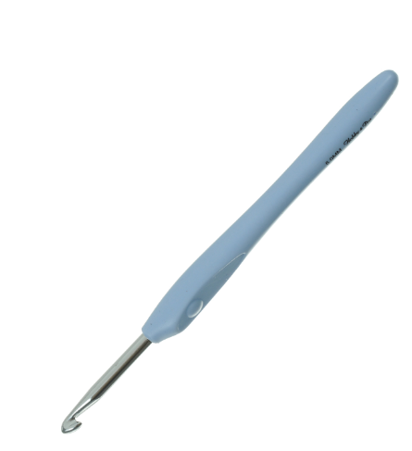
Практический раздел
Пряжа белая | 1 моток | 65
Пряжа розовая | 1 моток (но понадобится только ¼) | 65
Пряжа серая | 1 моток | 65
Бусинки (для глаз и носика) | 6 шт. | 365
Крючок | 1 шт. | 45
Нитки чёрного цвета | 1 моток | 15
Итого: |  | 620

Slide 6
Правила техники безопасности
* Направление освещения – слева или спереди. При работе сидеть лучше прямо, опираясь на спинку стула. Расстояние от глаз до вязаного полотна должно быть 35см – 40см.
* Все нужные при работе инструменты должны храниться в специальной коробочке или сумочке. Если предполагается использование иголок и булавок, то их нужно держать в игольнице.
* Крючок должен быть острым, но не опасным. Его поверхность должна быть гладкой, без зазубрин, царапин и сколов.
* Если вы решили сделать перерыв в работе, иголки и булавки нужно обязательно вколоть в игольницу. Ножницы должны храниться с сомкнутыми лезвиями.
* Незаконченное изделие желательно хранить завернутым в ткань или в пакет.

Slide 7
Схема моего изделия
Для головы - 12 сбн, 24 сбн, 30 сбн (провязать 6 раз), 28 сбн, 26 сбн, 24 сбн, 22 сбн, 20 сбн, 18 сбн, 16 сбн, 14 сбн, 12 сбн.
Туловище - 12 сбн, 24 сбн, 30 сбн, 36 сбн, 38 сбн (провязать 7 раз), 36 сбн, 34сбн, 32 сбн, 30 сбн, 28 сбн, 24 сбн, 20 сбн, 16 сбн.
Ушки - 12 сбн, 16 сбн, 20 сбн (провязать 5 раз).
Верхние лапки (2 шт.): набираем 6 в.п. (воздушных петель). 1-3 ряд: петля подьёма и 5 сбн, 4 ряд: складываем получившийся прямоугольник пополам и соединяем сбн.
Нижние лапки (2 шт.) вяжутся как и верхние, только начинаем мы с 7 в.п и вяжем не 3, а 4 ряда.
Хвостик начинаем с петли, затем вяжем крючком без прибавки по 6 сбн в каждом новом кольце. Провяжите всего 5 рядов. Далее небольшую цепочку из 12 воздушных петель.

Slide 8
Заключение «Вязаная игрушка»
Я думаю, что игрушку-сувенир мне удалось сделать очень хорошо, поэтому сфотографирую своё изделие и размещу его в портфолио.

Slide 9
Список используемой литературы
1. 100 узоров для вязания крючком (книга + 100 карточек + крючок). - М.: Эксмо, 2011.
2. Ажурные узоры для вязания крючком. - М.: Книжный клуб "Клуб семейного досуга". Харьков, Книжный клуб "Клуб семейного досуга". Белгород, 2011.
3. Балашова, М. Я. Большая энциклопедия по вязанию. Пошаговые уроки. Вязание крючком. Вязание спицами / М.Я. Балашова, Ю.П. Семенова. - Москва:
4. Большая книга по вязанию. Крючок. - М.: Ниола-Пресс, 2008. - 288 c.5. Большая книга. Вязание крючком. - М.: Арт-Родник, 2012. - 158 c.
5. Морозова Л.Н., Кравченко Н.Г. Технология. Проектная деятельность учащихся. Волгоград,2008
6. Интернет источники:
http://club.osinka.ru/
http://club-rukodelie.com/
https://amigurum.ru/
http://www.amigurumi-shemy.ru/
https://ru.wikipedia.org/wiki/ (История вязания игрушек )
https://leonardohobby.ru/ishop/group_7652244152/ (Белая пряжа)
https://vsenitki.com/catalog/knitting/1799/64198/ (Розовая пряжа)
https://vsenitki.com/catalog/knitting/1799/94568/ (Серая пряжа)
https://vsenitki.com/catalog/beadwork/2776/180616/ (Набор бусин для глаз и носика)
https://myshop.ru/shop/product/1771421.html?partner=6408&gclid=Cj0KCQiAs67yBRC7ARIsAF49CdVEQoC9DjuUS6MyZvIXorFLRbxs2GLTK2YvE4chSb3zDvkKT0XzMVEaAnHqEALw_wcB (Книга по вязанию игрушек)

